Slide 1
Curso de Sistemas de Informação
Diego Henrique Nogueira
Diego Santos Castro
Jonathan de Paula Damas
Prof. Roberto Rocha
Banco de Dados Orientado a Grafos
Pouso Alegre – MG
2018
Notes:
Slide de abertura

Slide 2
Introdução
Este trabalho tem como objetivo abordar o tema proposto, explicando seu significado para que possamos entender seu uso quando nos referimos a Banco de Dados.

Slide 3
É normal, quando falamos de banco de dados, lembrarmos primeiramente de bases relacionais, do tipo SQL. Uma base relacional possui a tabelas, colunas, tuplas (linhas), chaves e relacionamentos. Quando temos um relacionamento entre uma tabela e outra, uma das tabelas possui a indicação de foreign key, chave estrangeira. Quando possuímos então o chamado Many to Many (muito para muito) colocamos uma terceira tabela ligando às outras duas e seus relacionamentos.

Slide 4
Em um banco de dados de grafos, relacionamentos são mais naturais. Temos as entidades chamadas de vértices (ou node) que são ligadas entre elas pelas arestas (ou relationships) cada um podendo guardar dados entre os relacionamentos e cada relacionamento pode ter uma direção.

Slide 5
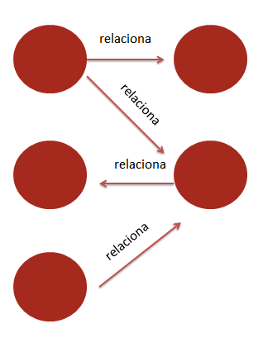

Slide 6
A imagem mostra um exemplo da ideia de grafos. As esferas vermelhas são os vértices e as arestas seus relacionamentos. Apesar de todos aqui possuírem a indicação “relaciona”, cada relacionamento pode guardar dados diferentes sobre o relacionamento.

Slide 7
Como manipulo acesso a dados em bases de dados de grafos?
A maioria das bases de dados de grafos disponibilizam uma API REST para você poder manipular os dados. Algumas feitas em java disponibilizam um meio amigável para acessar suas classes e fazer buscas em suas bibliotecas. No caso de Neo4J, você pode usar uma linguagem de query específica chamada cypher.

Slide 8
Exemplos de banco de dados de grafos existentes:
AllegroGraph
ArangoDb
Bitsy (java)
BrightstarDB (feito para .Net)
DEX (possui api .Net e roda em windows)
Filament
InfiniteGraph
InfoGrid
HyperGraphDb
Oracle Spatial
Titan
Neo4J (provavelmente o mais famoso de todos)

Slide 10
Curso de Sistemas de Informação
Diego Henrique Nogueira
Diego Santos Castro
Jonathan de Paula Damas
Prof. Roberto Rocha
Banco de Dados Orientado a Grafos
Pouso Alegre – MG
2018
Notes:
Slide final

